Slide 1
立体防控金融欺诈
蚂蚁金服集团

Slide 2

我们面临的主要资金欺诈风险
电信网络诈骗
营销资金作弊
盗用
Notes:
第一部分是我们金融机构面临的最为典型和传统的ATO风险，也就是我们常说的账户被盗用风险，这个风险防控我们做了很多年，已经形成比较完善的防控体系，目前风险规模已经非常小且比较稳定。
第二部分是我们面临用户作弊薅羊毛的风险，主要是我们公司运营资金损失的风险，这部分随着口碑等线下业务持续的拓展，风险整体规模会逐步扩大，但相对而言，这部分损失的是公司的资金，并不会对用户造成实际的损失，所以我今天也不展开赘述。
第三部分是我们现在面临的风险形势最严峻也是防控最困难的电信网络诈骗风险，这也是目前整个社会的难题，我今天会重点来分享介绍下蚂蚁金服在这块风险防控上所在进行的一些工作。

Slide 3

传统盗用风险防控已趋于成熟
机器学习
数据资产
智能核身
盗用打扰率
85%
身份
关系
行为
Risk
Data
Output
偏好
位置
LayerN
盗用资损率
70%
<1/百万
设备
账户
交易
LayerN-1
Layer1
......
Notes:
先简单跟大家介绍下我们在传统盗用风险防控上的工作
通过近10年ATO风险的防控，我们沉淀了非常丰富和齐全的数据，有用户的profile、行为、交易、设备、环境、习惯等多维度的数据，这是我们做好风险防控最为核心和重要的资源和资产，

Slide 4


传统盗用风险已具备完善赔付机制
手机
丢失
木马
风险
二次
放号
信息
泄露
扫号
风险
钓鱼
风险
商户收款码被替换
“你敢扫 我敢赔”
√ | √ | √ | √ | √ | √
Notes:
范围增加 商户套码的

Slide 5
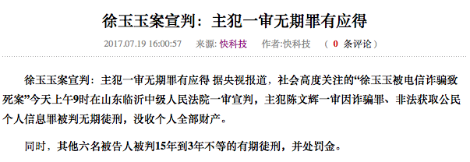
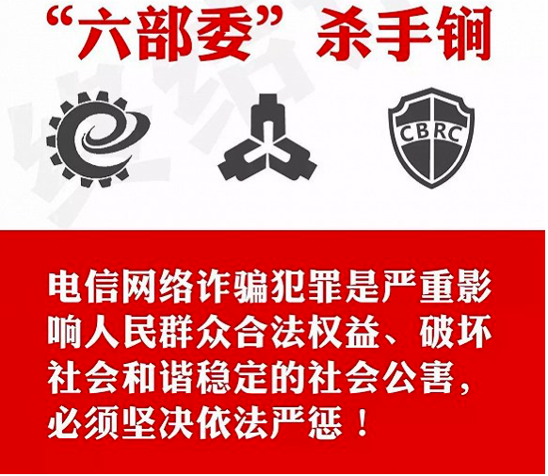
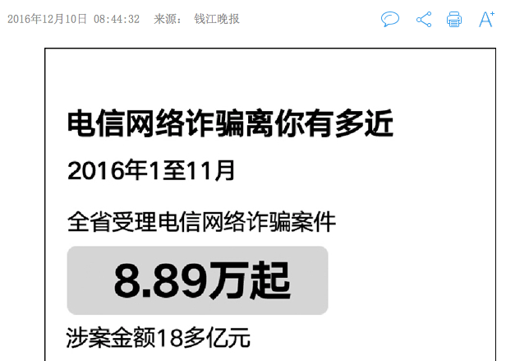
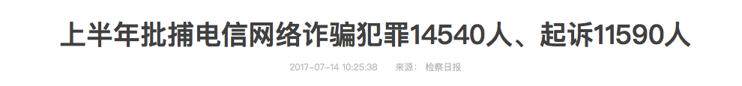
电信网络诈骗形势严峻
Notes:
6部委的新闻截图换一下
34两图合并成一个

Slide 6
电信网络诈骗案例
获取受害人个人信息
手机、姓名、背景
联系受害人
大批量电话拨打
获取受害人信任
假冒公检法、领导
获取资金
诱导受害人转账
1
构建欺诈网上平台
发布网页或注册公司
发布虚假信息
投资理财、兼职刷单
获取受害人信任
高额回报
提走资金
2

Slide 7




电信网络诈骗防控难点
数据
手法
行为
界定
盗用
盗用行为体系内
扫号、木马、钓鱼、手机丢失等
非本人支付，行为差异大
事实较清晰
欺诈
欺诈过程体系外
近60种骗术
本人支付，设备环境一致
较多交易纠纷，事实难以客观还原

Slide 8
电信网络诈骗立体防控
风险举报及服务
欺诈风险识别
欺诈风险管控
线下打击
用户个性化教育
提升用户安全意识
看清冰山下的风险
快速打击骗子
大数据驱动精准识别
资金管控 骗子打击
净化社会生态

Slide 9
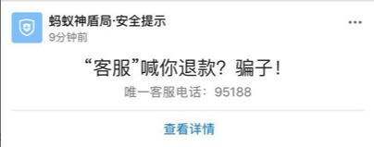
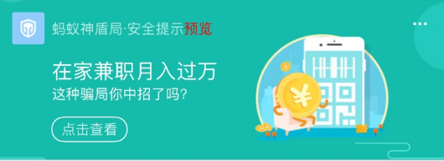




用户个性化教育
用户画像
安全意识
缺乏人群
安全感
缺失人群
安全特征
安全内容
感兴趣人群
网络活跃
用户
兴趣特征
订单泄露：
累计153万人，点击率24.25%
兼职刷单：
累计339万，点击率10.04%
赌博安全教育：
累计22万，点击率20.64%

Slide 10
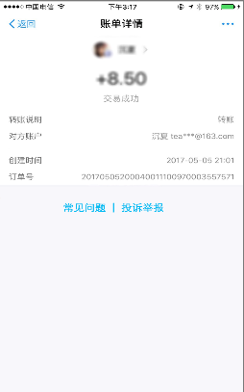
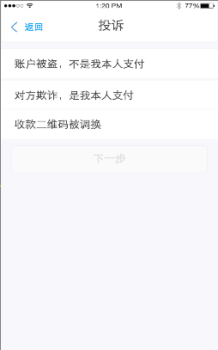
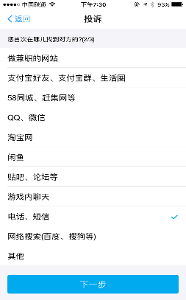
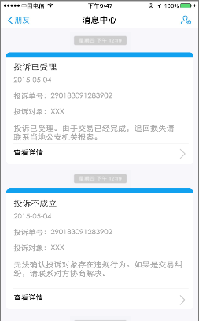
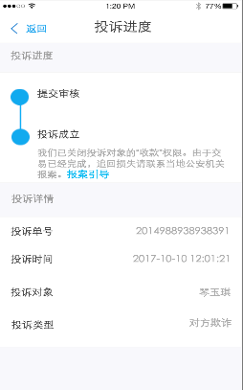
风险举报及服务
举报入口
举报详情
举报反馈

Slide 11



欺诈风险识别：人工智能
欺诈交易识别模型
LSTM
PSO
DNN
动态
规划
数据
资产
基础属性
行为数据
GBDT
有监算法
优化算法
Grid
Search
2800台服务器
7✖️24小时50毫秒实时计算响应
账户
设备
交易
操作行为
交易行为
频繁
序列
RF
增强
学习
手机
环境
银行卡
LR
欺诈者识别模型
机器学习
关系数据
风险特征
序列
挖掘
Bootstrap
历史关系
网络关系
图
特征
可信
突变
FTG
标签
传播
无/半监算法
集成学习
冲突
离群
iForest
Bayesian
Combination
GAN
主动
学习
Stacking

Slide 12
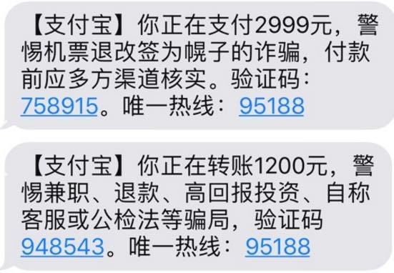
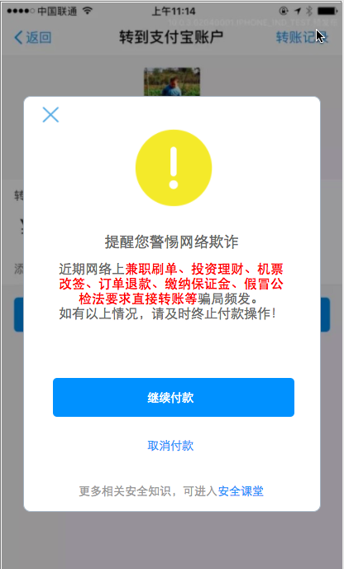
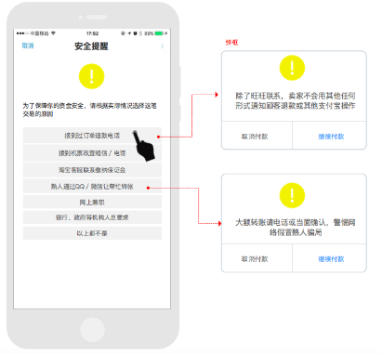
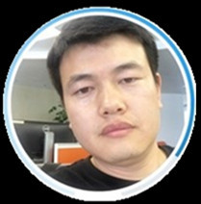
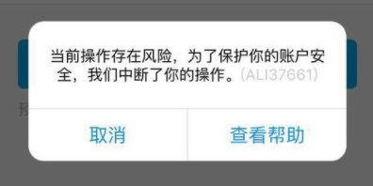
欺诈风险管控
被欺诈者提醒警告
短信提醒
个性化页面提醒
问答式提醒
欺诈者管控
高嫌疑账户
KYC生物核身
极高嫌疑或确认账户
拦截冻结
90%覆盖
日管控500万涉案资金

Slide 13
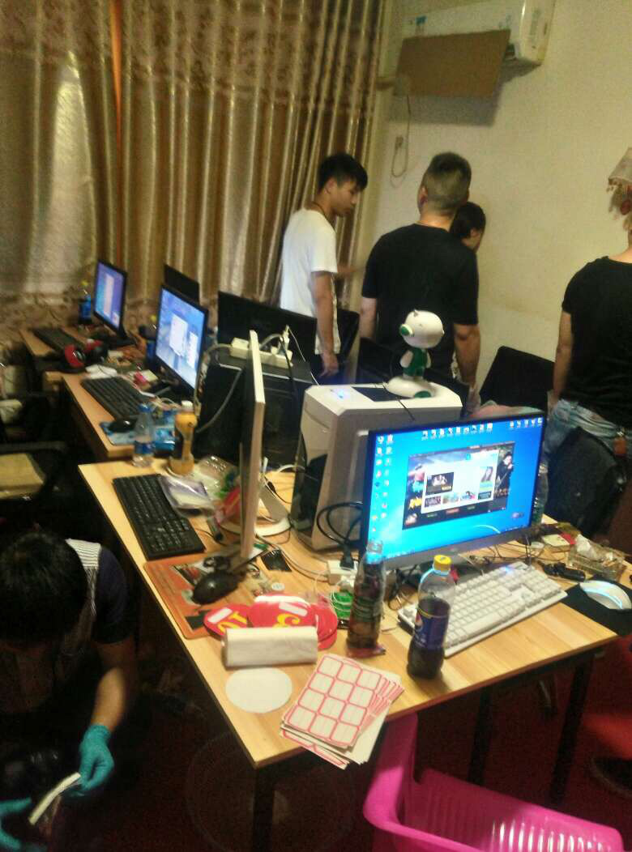
欺诈线下打击
2017年1月至7月中旬，主动侦破欺诈案件132起，抓获嫌疑人970名，打击团伙187个；协助侦破超过500起。
湖南娄底
福建安溪、龙岩
广西宾阳
广东广州、深圳
海南儋州
Notes:
公安部门侦破电信诈骗案件83起，团伙130个，抓获嫌疑人661名，配合各地公安机关侦破电信诈骗案件超过500起，协助侦破徐玉玉被诈骗案、广东飓风1号、飓风8号案等等一系列社会影响较大的案件。侦破的欺诈案件中，涉及到主要作案手法购物诈骗、兼职刷单诈骗、涉黄诈骗、涉赌诈骗、花呗套现诈骗、投资诈骗、退票诈骗、冒充公检法诈骗等。抓获嫌疑人涉案地区集中在欺诈重灾区湖南娄底、福建安溪、龙岩、广东广州深圳、广西宾阳、海南儋州等地。

Slide 14
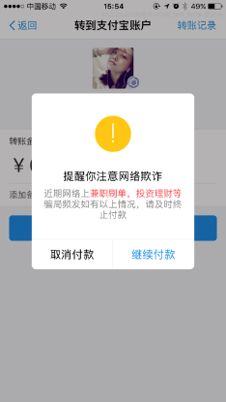
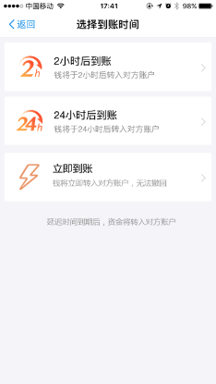
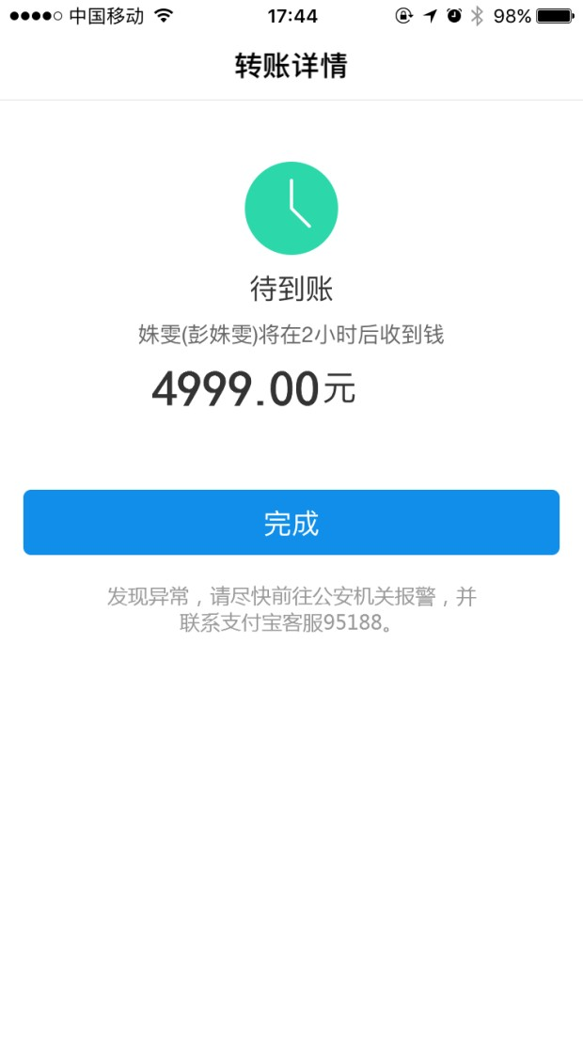
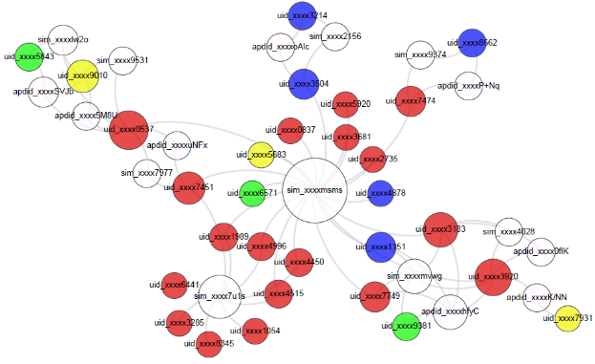
未来我们会尝试
延时到账定向推荐
主动预防
潜在欺诈者
已知欺诈者
欺诈者其他功能账户
已被冻结账户
介质
Notes:
2元钱改一下金额

Slide 15




未来我们需要更多的生态合作
风险互通
资金截留
资金返还
赋能合作
支付机构
银行
运营商
公检法
安全产商
资金流转信息实时互通
金融全生态资金截留
司法合作
截留资金返还
Notes:
最右边 加个赋能（蚁盾图片）

Slide 16

让好人畅通无阻，让坏人寸步难行！

